Slide 1
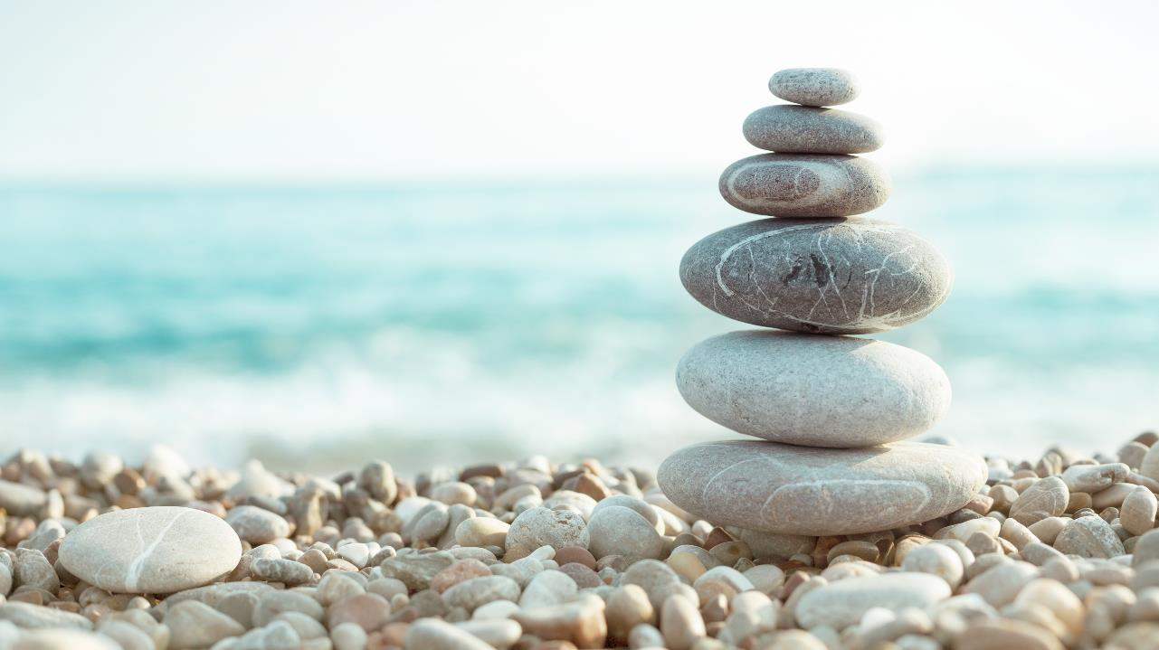
CARLO ACUTIS
3. máj 1991, Londýn
† 12. október 2006, Miláno

Slide 2
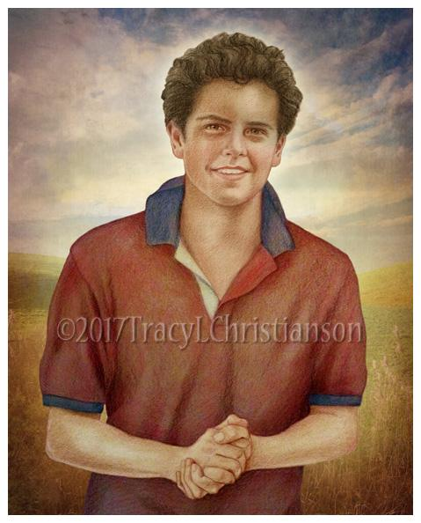
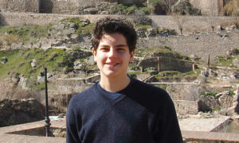
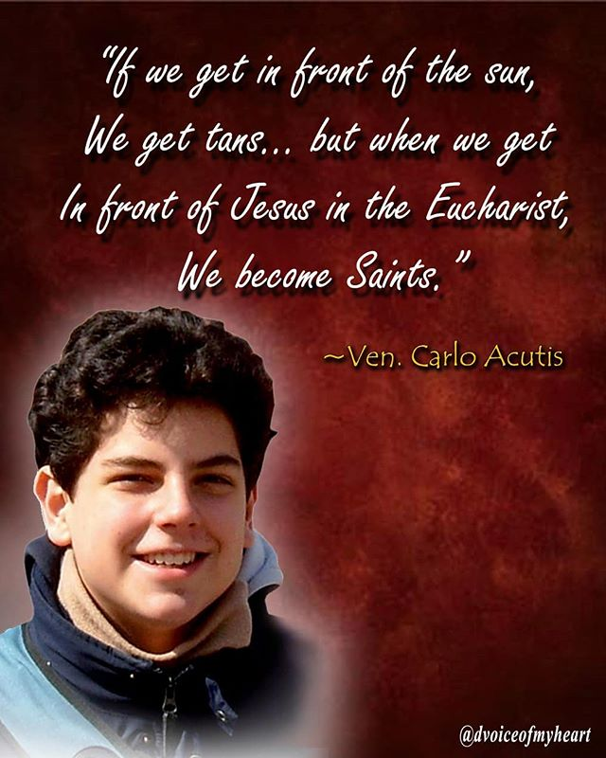

Slide 3
UZNANÝ ZÁZRAK
Pápež František schválil dekrét Kongregácie pre kauzy svätých, ktorým sa uznáva zázrak pripisovaný príhovoru ctihodného Božieho služobníka Carla Acutisa, známeho ako „apoštola Eucharistie“, ktorý obetoval svoju chorobu za Cirkev a ktorý využil svoju vášeň k informatike na to, aby evanjelizoval a šíril lásku k Eucharistii. Ako uviedol sobotný tlačový úrad vo Vatikáne, Svätý Otec prijal 21. februára, prefekta Kongregácie pre kauzy svätých, kardinála Angela Becciu a podpísal dekréty, ktoré uznávajú tri mučeníctva, štyri hrdinské cnosti a tri zázraky, medzi ktorými je aj Carlo Acutis.

Slide 4
ŽIVOTOPIS
Carlo Acutis sa narodil v Londýne rodičom Andreovi Acutisovi a Antonii Salzano. Jeho rodičia v Londýne pracovali, ale krátko po narodení Carla sa presťahovali do Milána. Carlo sa rád modlieval ruženec, týždenne sa spovedal a pred každou sv. omšou sa modlil pred svätostánkom. Vedelo sa o ňom, že má veľký záujem o počítače.
Krátky života Carla ukončila leukémia v nemocnici San Gerardo v Monze dvanásteho októbra 2006. Bol to obyčajný chalan – taký, ako všetci okolo neho. Študoval v poslednom ročníku lýcea Leva XIII. v Miláne, spravovaného otcami jezuitmi. Mal priateľov, zbožňoval počítače, programoval na vysokej úrovni, vytváral webové stránky a denne sa venoval strihu videa. Ale Carlo bol zároveň chlapcom, v ktorom sa naplno prejavovala Božia milosť. Modlieval sa ruženec a denne chodil na svätú omšu, prinášal obety. On, syn zámožnej dcéry, sa staral o tých, ktorí ostali bez strechy nad hlavou a núdznych, ktorých stretával na svojich cestách. Často chodieval adorovať Krista v Oltárnej sviatosti. Svedkom jeho vzťahu k Eucharistii je aj živé svedectvo – výstava eucharistických zázrakov, ktorú pripravil a sprístupnil sa stretla s úspechom doma i v zahraničí. Odkedy vo svojich siedmich rokoch prvýkrát prijal Krista, nevynechal svätú omšu. Madona bola jeho veľkou orodovníčkou, a nezabúdal teda ani na modlitbu ruženca. Moderný život a Carlova aktuálnosť sa dokonale spojili s jeho hlbokým eucharistickým životom a mariánskou úctou. Isto i to z neho robilo špeciálneho a všetkými obľúbeného mladého muža. „Zvesť o jeho svätosti sa tajomným spôsobom rýchlo rozšírila do celého sveta,“ vyjadril sa Mons. Ennio Apeciti, zodpovedný za Úrad pre kauzy svätých Milánskej arcidiecézy. „V jeho živote sa udialo niečo veľké, pred čím sa sám skláňam.“

Slide 5
Carlo a jeho život
https://www.youtube.com/watch?v=vK404haEznM
https://www.youtube.com/watch?v=MIi_M9KrBy8
https://www.youtube.com/watch?v=F07PW91_JcU

Slide 6
CESTA NA VRCHOL
Krok 1
Prijať Boha v srdci
Krok 2
Modlitba
Krok 3
Svätosť

Slide 7
Slávny Carlov citát
,,Eucharistia je mojou cestou do neba´´

Slide 8
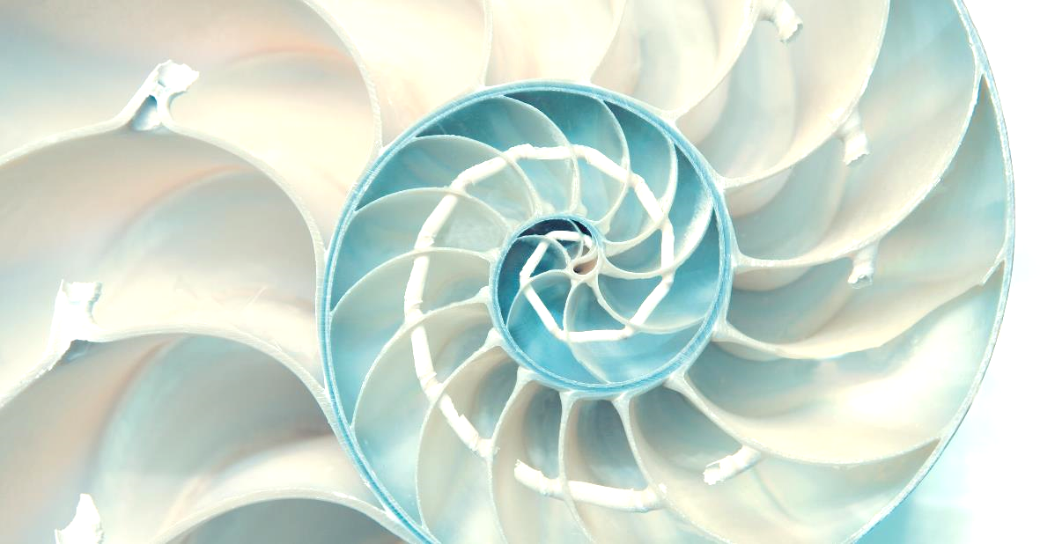
Ďakujem za pozornosť
Anna Sovičová
O6B

